Slide 1
類似メソッドの集約のための
差分抽出支援
大阪大学 大学院情報科学研究科
○政井 智雄, 吉田 則裕，
松下 誠, 井上 克郎

Slide 2
研究背景：類似メソッド
互いに一致するコード片を共有するメソッド
あるメソッドにおいて修正を行う場合，その類似メソッド全てに対しても同様の修正を行う必要がある
  集約することで保守コストを低減させることができる
全ての記述が一致している場合，共通の親クラスへ
引き上げることで集約することができる
類似メソッド間に差分がある場合，
引き上げることが困難
Employee
Employee
getName()
Salesman
Engineer
Salesman
Engineer
getName()
getName()

Slide 3
研究の目的
差分を含む類似メソッドの集約を支援したい
Template Method パターンの適用を支援する
  Template Method パターンを適用することで，
  差分を含む類似メソッドを集約できる
  適用において発生する問題の解決を支援する

Slide 4
Template Method パターン
public …
templateMethod｛
…
this.method1()
…
this.method2()
…
}
共通の処理の順序を親クラスで定義
AbstractClass
共通の処理を親クラスで定義
  子クラスにおける記述の重複が減少する
  共通の処理の把握が容易になる
実装箇所を限定
  子クラスの追加が容易
  欠陥の混入を制限
#method1()
#method2()
+templateMethod()
抽象メソッドのみを
オーバーライドして子クラスを追加
ConcreteClass1
ConcreteClass2
NewClass
#method1()
#method2()
#method1()
#method2()
#method1()
#method2()
子クラスごとに
処理の実装を行う

Slide 5
Template Method パターンの適用
Site
ResidentialSite
LifelineSite
類似メソッド
getBillableAmount()
getBillableAmount()
…
double base = _units*_rate;
double tax = base*Site.TAX_RATE;
return base + tax;
…
double base = _units*_rate*0.5;
double tax = base*Site.TAX_RATE*0.2;
return base + tax;

Slide 6
手順１：類似メソッド間の差分を求める
Site
ResidentialSite
LifelineSite
記述の異なるコード片を見つける
getBillableAmount()
getBillableAmount()
…
double base = _units*_rate;
double tax = base*Site.TAX_RATE;
return base + tax;
…
double base = _units*_rate*0.5;
double tax = base*Site.TAX_RATE*0.2;
return base + tax;

Slide 7
手順２：類似メソッド間の差異を取り除く
Site
ResidentialSite
LifelineSite
抽出が容易なコード片であることを確認する
getBillableAmount()
getBillableAmount()
…
double base = _units*_rate;
double tax = base*Site.TAX_RATE;
return base + tax;
…
double base = _units*_rate*0.5;
double tax = base*Site.TAX_RATE*0.2;
return base + tax;

Slide 8
手順２：類似メソッド間の差異を取り除く
Site
ResidentialSite
LifelineSite
getBillableAmount()
getBaceAmount()
getTaxAmount()
getBillableAmount()
getBaceAmount()
getTaxAmount()
メソッドとして抽出
…
double base = getBaceAmount();
double tax = getTaxAmount();
return base + tax;
…
double base = getBaceAmount();
double tax = getTaxAmount();
return base + tax;

Slide 9
手順３：類似メソッドを引き上げる
Site
getBillableAmount()
getBaceAmount()
getTaxAmount()
…
double base = getBaceAmount();
double tax = getTaxAmount();
return base + tax;
親クラスに抽象
メソッドを定義
親クラスに抽象
メソッドを定義
差異を取り除いた類似メソッドを親クラスへ引き上げる
ResidentialSite
LifelineSite
getBaceAmount()
getTaxAmount()
getBaceAmount()
getTaxAmount()
親クラスに
抽象メソッドとして定義する

Slide 10
Template Methodパターンの適用
手順１：類似メソッド間の差分を求める
  抽象構文木に基づいた手法で検出可能
手順２：類似メソッド間の差異を取り除く
  メソッドとして抽出することで差異を取り除く
    問題点A：メソッドとして抽出することが困難な場合
    問題点B：メソッドとして抽出した後に差異が存在する場合
手順３：類似メソッドを引き上げる
  差異を取り除いているため引き上げることは容易

Slide 11
問題点A：メソッドとして抽出することが困難な場合
…
if(a == 0){
a = base();
b = a*rate();
}
calc(a, b);
return;
参照
戻り値が複数必要となるので
このまま抽出するのは困難
後ろにあるコード片において参照される変数への代入が
複数含まれている
break文，continue文が含まれているが，
対応する繰り返し文が含まれていない

Slide 12
問題点B：
メソッドと抽出した後に差異が存在する場合
抽出が容易なコード片であっても，抽出後の類似
メソッドの集約が難しい場合がある
  抽出後のメソッドの引数が異なる場合
  抽出後のメソッドの戻り値を返す変数が異なる場合
メソッドA
メソッドB
…
if(a == 0){
a = base();
}
calc(a, b);
return;
類似メソッド
…
if(b > 0){
b = a*rate();
}
calc(a, b);
return;
メソッド抽出後
メソッド抽出後
…
a = extracted(a);
calc(a, b);
return;
…
b = extracted(a, b);
calc(a, b);
return;
メソッドとして
抽出
メソッドとして
抽出
引数が異なる
引数が異なる
戻り値を返す
変数が異なる
引数が異なる
引数が異なる
引数が異なる
extracted(int a){...}
extracted(int a, int b){...}

Slide 13
提案手法
提案手法を実装したツール
ユーザ
選択の
メソッド
M1
入力
抽象構文木に基づいた
差分の検出
開発者
閲覧
ユーザ
選択の
メソッド
M2
複数の抽出が容易な
コード片の検出
抽出するコード片の候補
抽出後のメソッドの
差異に基づく分類
提示
類似メソッドを集約するために，抽出する
コード片の候補を選択する作業を支援する

Slide 14
抽象構文木に基づいた差分の検出
生成
検出
A
C
比較
A
C
a
d
e
a
d
e
類似メソッド
ソースコード上
の差分
構文木上
の差分
生成
検出
B
C
B
C
b
e
b
e

Slide 15
抽出が容易なコード片の候補の検出
類似メソッド
抽出が容易なコード片の候補
…
If(x > 0){
setBase(x);
check();
a = base();
b = a*rate();
c = cost();
calc(a, b, c);
return res(x,y);
}
…
…
if(x > 0){
setBase(x);
check();
setDead(y);
b = a-dead()*rate();
c = cost();
calc(a, b, c);
return res(x,y);
}
…
差分であるコード片
差分であるコード片
差分であるコード片
候補として検出しない
2変数への参照
14

Slide 16
抽出が容易なコード片の候補の検出
範囲を後ろへ拡大
抽出が容易なコード片の候補
…
If(x > 0){
setBase(x);
check();
a = base();
b = a*rate();
c = cost();
calc(a, b, c);
return res(x,y);
}
…
…
if(x > 0){
setBase(x);
check();
setDead(y);
b = b-dead()*rate();
c = cost();
calc(a, b, c);
return res(x,y);
}
…
候補として検出しない
2変数への参照
3変数への参照
15
15

Slide 17
抽出が容易なコード片の候補の検出
範囲を後ろへ拡大
抽出が容易なコード片の候補
…
If(x > 0){
setBase(x);
check();
a = base();
b = a*rate();
c = cost();
calc(a, b, c);
return res(x,y);
}
…
…
if(x > 0){
setBase(x);
check();
setDead(y);
b = b-dead()*rate();
c = cost();
calc(a, b, c);
return res(x,y);
}
…
2変数への参照
3変数への参照
抽出が容易なコード片

Slide 18
抽出が容易なコード片の候補の検出
範囲を後ろへ拡大
範囲の拡大の終了
抽出が容易なコード片の候補
…
If(x > 0){
setBase(x);
check();
a = base();
b = a*rate();
c = cost();
calc(a, b, c);
return res(x,y);
}
…
…
if(x > 0){
setBase(x);
check();
setDead(y);
b = b-dead()*rate();
c = cost();
calc(a, b, c);
return res(x,y);
}
…
17
17

Slide 19
抽出が容易なコード片の候補の検出
範囲を前へ拡大
抽出が容易なコード片の候補
…
If(x > 0){
setBase(x);
check();
a = base();
b = a*rate();
c = cost();
calc(a, b, c);
return res(x,y);
}
…
…
if(x > 0){
setBase(x);
check();
setDead(y);
b = b-dead()*rate();
c = cost();
calc(a, b, c);
return res(x,y);
}
…
2変数への参照

Slide 20
抽出が容易なコード片の候補の検出
範囲を前へ拡大
範囲の拡大の終了
抽出が容易なコード片の候補
…
If(x > 0){
setBase(x);
check();
a = base();
b = a*rate();
c = cost();
calc(a, b, c);
return res(x,y);
}
…
…
if(x > 0){
setBase(x);
check();
setDead(y);
b = b-dead()*rate();
c = cost();
calc(a, b, c);
return res(x,y);
}
…
2変数への参照
19

Slide 21
抽出が容易なコード片の候補の検出
範囲を前へ拡大
範囲の拡大の終了
抽出が容易なコード片の候補
…
If(x > 0){
setBase(x);
check();
a = base();
b = a*rate();
c = cost();
calc(a, b, c);
return res(x,y);
}
…
…
if(x > 0){
setBase(x);
check();
setDead(y);
b = b-dead()*rate();
c = cost();
calc(a, b, c);
return res(x,y);
}
…
3変数への参照
20

Slide 22
抽出が容易なコード片の候補の検出
範囲を前へ拡大
抽出が容易なコード片の候補
…
If(x > 0){
setBase(x);
check();
a = base();
b = a*rate();
c = cost();
calc(a, b, c);
return res(x,y);
}
…
…
if(x > 0){
setBase(x);
check();
setDead(y);
b = b-dead()*rate();
c = cost();
calc(a, b, c);
return res(x,y);
}
…
2変数への参照
3変数への参照
21

Slide 23
抽出が容易なコード片の候補の検出
範囲を前へ拡大
範囲の拡大の終了
抽出が容易なコード片の候補
…
If(x > 0){
setBase(x);
check();
a = base();
b = a*rate();
c = cost();
calc(a, b, c);
return res(x,y);
}
…
…
if(x > 0){
setBase(x);
check();
setDead(y);
b = b-dead()*rate();
c = cost();
calc(a, b, c);
return res(x,y);
}
…

Slide 24
抽出が容易なコード片の候補の検出
if文を含む範囲へ拡大
抽出が容易なコード片の候補
…
If(x > 0){
setBase(x);
check();
a = base();
b = a*rate();
c = cost();
calc(a, b, c);
return res(x,y);
}
…
…
if(x > 0){
setBase(x);
check();
setDead(y);
b = b-dead()*rate();
c = cost();
calc(a, b, c);
return res(x,y);
}
…
構文木上で親となる
if文を含む範囲まで拡大

Slide 25
抽出が容易なコード片の候補の検出
さらに範囲を拡大して探索
抽出が容易なコード片の候補
…
If(x > 0){
setBase(x);
check();
a = base();
b = a*rate();
c = cost();
calc(a, b, c);
return res(x,y);
}
…
…
if(x > 0){
setBase(x);
check();
setDead(y);
b = b-dead()*rate();
c = cost();
calc(a, b, c);
return res(x,y);
}
…
以降同様の探索を行う

Slide 26
抽出後のメソッドの差異に基づいた分類(1/2)
引数や戻り値を返す変数を調べ，分類する
…
if(a == 0){
a = base();
}
calc(a, b);
return;
類似メソッド
…
if(b > 0){
b = a*rate();
}
calc(a, b);
return;
メソッド抽出後
メソッド抽出後
…
extracted(a, b);
return;
…
extracted(a, b);
return;
extracted(int a, int b){...}
extracted(int a, int b){...}
メソッド呼び出し文が
一致している
メソッド呼び出し文が一致する候補

Slide 27
抽出後のメソッドの差異に基づいた分類(2/2)
…
if(a == 0){
a = base();
}
calc(a, b);
return;
類似メソッド
…
if(b > 0){
b = a*rate();
}
calc(a, b);
return;
メソッド抽出後
メソッド抽出後
…
a = extracted(a);
calc(a, b);
return;
…
b = extracted(a, b);
calc(a, b);
return;
extracted(int a){...}
extracted(int a, int b){...}
メソッド呼び出し文が
一致していない
差異を取り除くことが容易な候補，
困難な候補を特定できるようにする
メソッド呼び出し文が一致しない候補

Slide 28
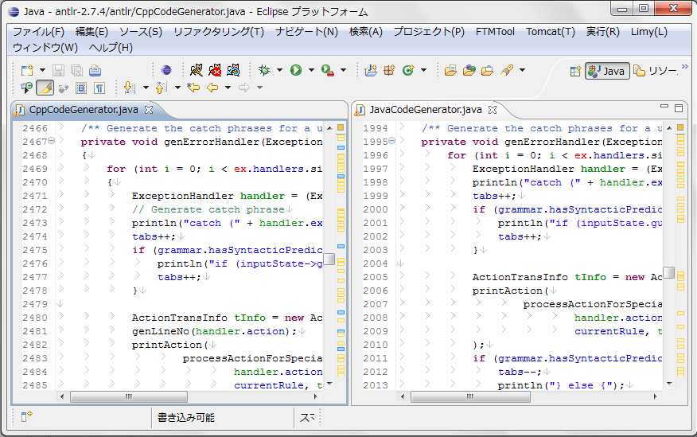
実装方針
統合開発環境Eclipseのプラグインとして実装
  コーディングの過程で提案手法を利用出来る

Slide 29
利用したEclipseの機能
プロジェクト取得機能
  適用対象とするクラス，メソッドの指定に利用
抽象構文木生成機能
  差分の検出に利用
「メソッドの抽出」機能
  抽出が容易かの判定に利用
  抽出後のメソッド呼び出し文の比較に利用

Slide 30
提案ツールの動作
対象にしたいメソッド

Slide 31
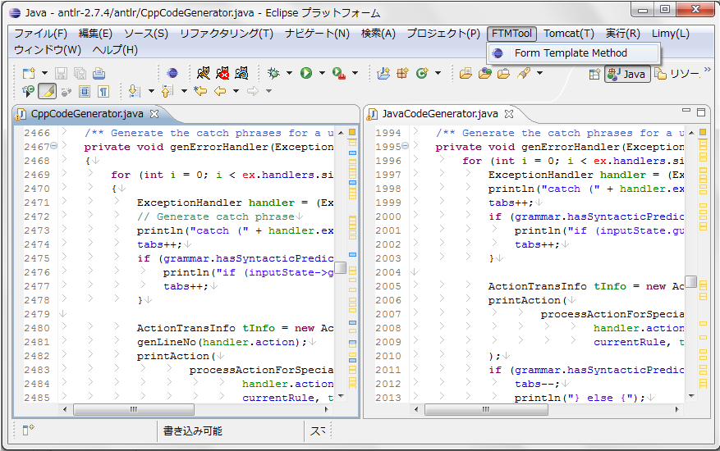
提案ツールの動作
メニューから選択

Slide 32
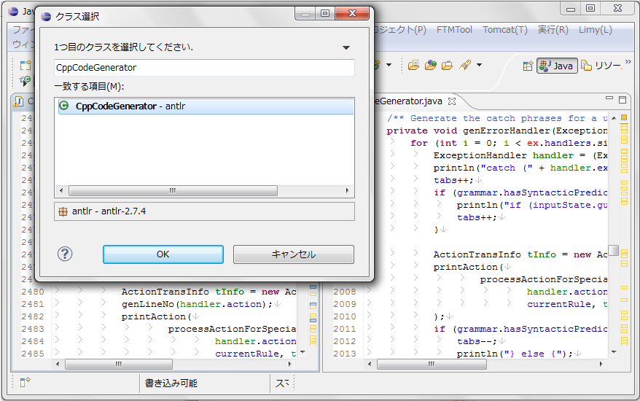
提案ツールの動作
クラスを選択

Slide 33
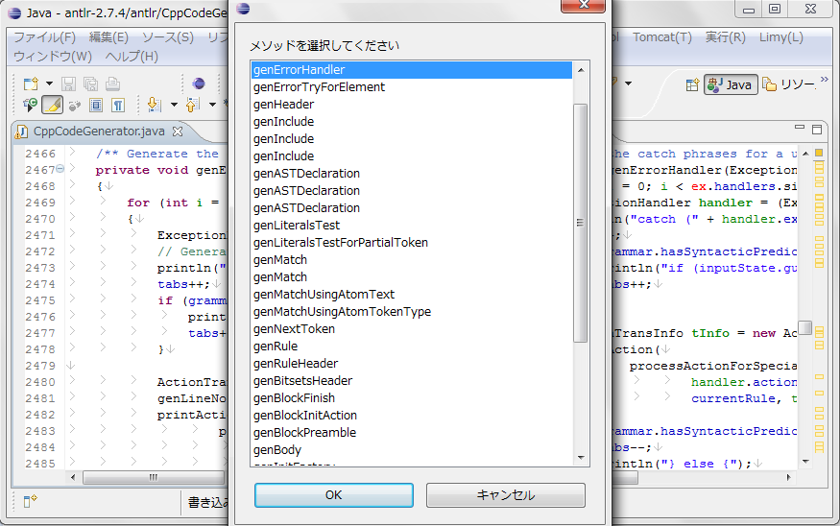
提案ツールの動作
メソッドを選択
同様にもうひとつのメソッドも選択

Slide 34
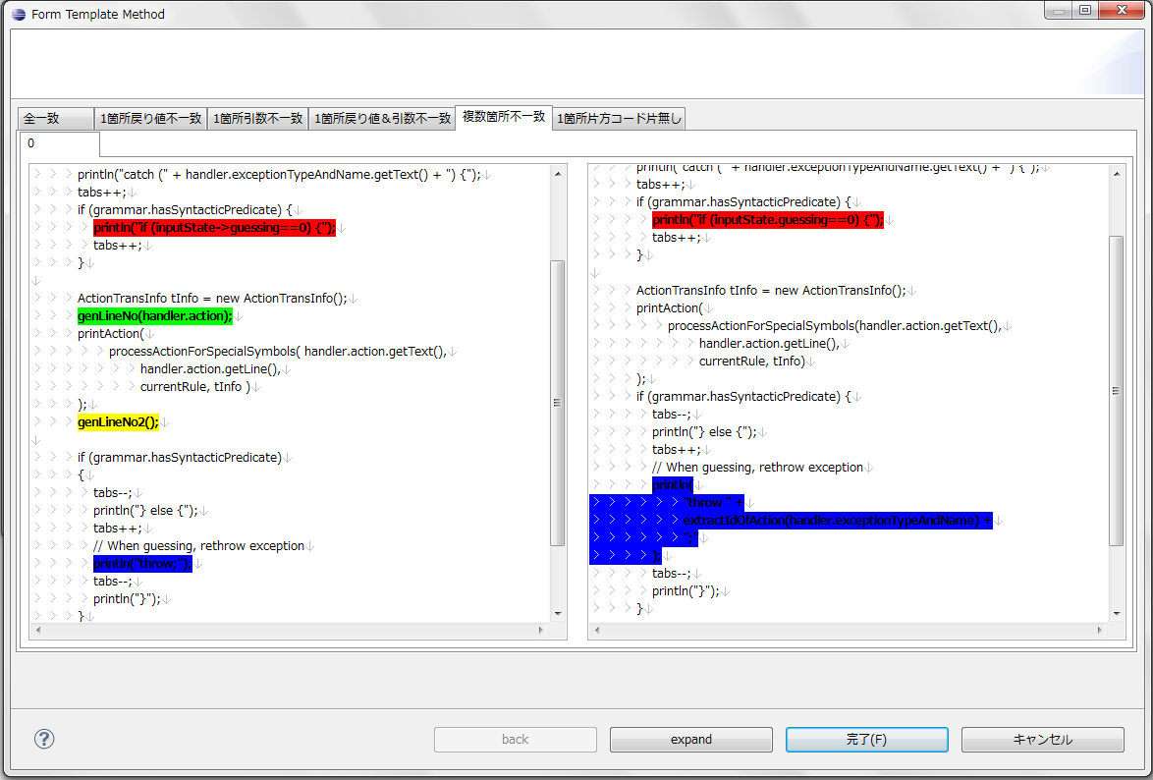
提案ツールの動作
抽出するコード片の対応関係
抽出後の複数の
メソッド呼び出し文が
一致しない候補
対応関係の無いコード片
対応関係の無いコード片
全ての候補を探索
抽出するコード片の対応関係

Slide 35
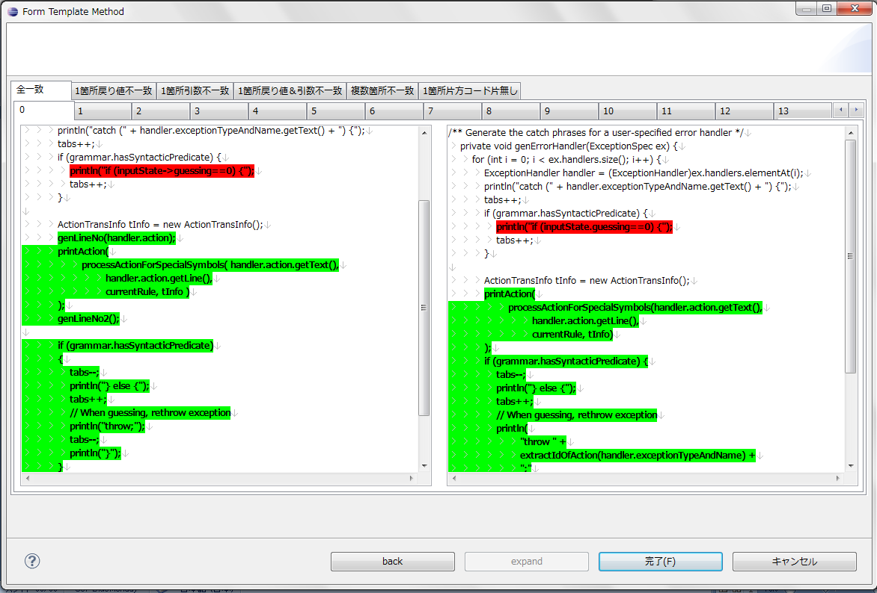
提案ツールの動作
抽出後の全ての
メソッド呼び出し文が
一致する候補

Slide 36
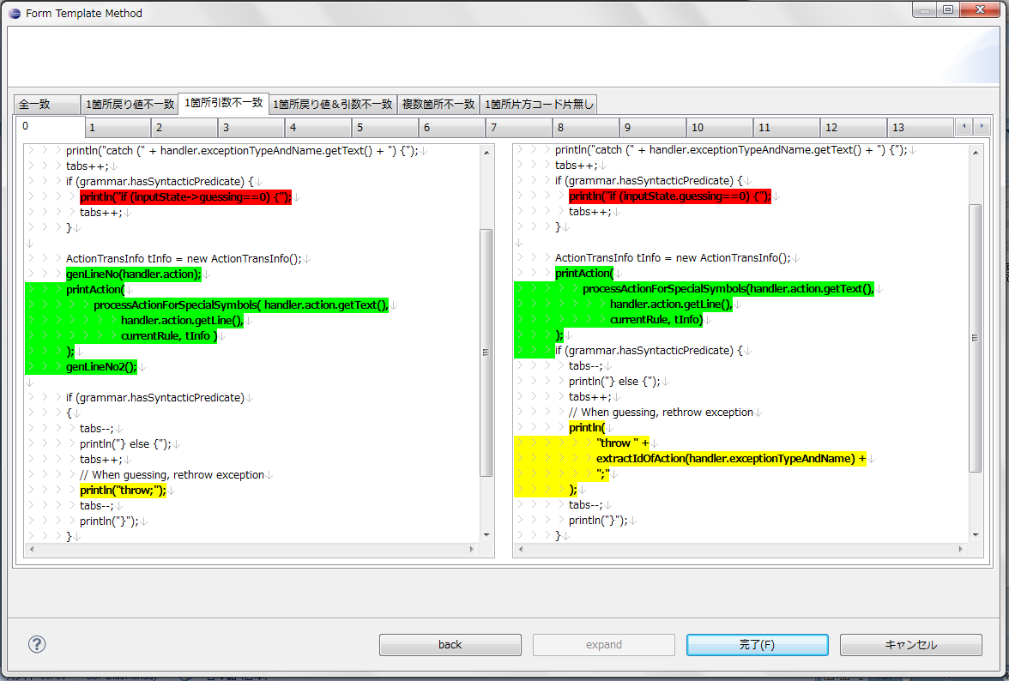
提案ツールの動作
抽出後の1つの
メソッド呼び出し文が
一致しない候補
これらの情報を用いて
Template Methodパターンの適用を行う

Slide 37
適用実験(1/2)
類似メソッドに対し実際に提案手法を適用した
  実験対象
    ANTLR2.7.4の類似メソッド
      CppCodeGeneratorクラスのgenErrorHandler()
      JavaCodeGeneratorクラスのgenErrorHandler()
  312個の候補が検出された
    多くの候補を検出できた
  40個の候補を用いたTemplate Methodパターンの適用
  前後で外部的動作に変化が無いことを確認できた
    提示された候補の有効性が確認できたと考えられる

Slide 38
適用実験(2/2)
分類された候補を用いた，
Template Methodパターンの適用作業を行った
  差異を取り除くことが容易な候補を絞り込むことができた
    差異を取り除くことの支援を行うことができた
  分類ごとに，差異を取り除く作業に必要な手間が異なることを確認できた
    分類の有効性を確認できた
 | 全てのメソッド呼び出し文が一致 | メソッド呼び出し文が1箇所引数不一致 | メソッド呼び出し文が複数不一致
候補数 | 31 | 122 | 159

Slide 39
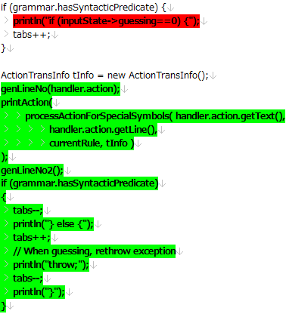
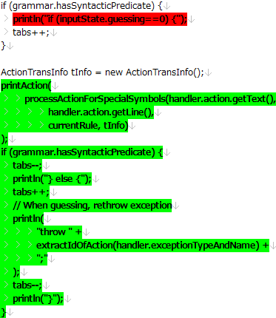
検出された候補の例
抽出するコード片の対応関係
差分の対応関係
対応関係の無い差分
対応関係の無い差分
抽出するコード片の対応関係
差分の対応関係

Slide 40
まとめと今後の課題
まとめ
  Template Methodパターンの適用における
  類似メソッド間の差分を抽出し，差異を取り除く作業の支援を行った
今後の課題
  候補数への対策
    分類を増やす
    順位付け，または削減するためのメトリクスを考案する
  他の一般的なソフトウェアへの適用実験
  ３個以上の類似メソッドへの適用支援

